Slide 1


Slide 2
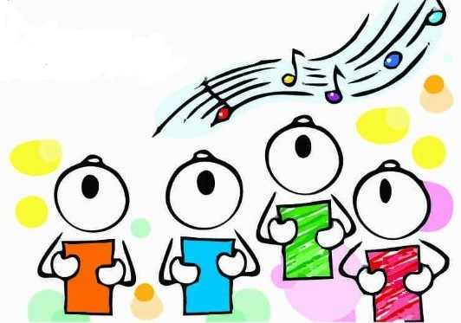
DIVINO COMPANHEIRO!
VOZES EM LOUVOR
PRELÚDIO
ENTRADA

Slide 3



Slide 4


Slide 5
CREIO EM DEUS, PAI TODO-PODEROSO, CRIADOR DO CÉU E
DA TERRA. E EM JESUS CRISTO, SEU FILHO UNIGÊNITO, NOSSO SENHOR, O QUAL FOI CONCEBIDO PELO ESPÍRITO SANTO, NASCEU DA VIRGEM MARIA, PADECEU SOB O PODER DE PÔNCIO PILATOS, FOI CRUCIFICADO, MORTO E SEPULTADO, DESCEU AO MUNDO DOS MORTOS, RESSUSCITOU NO TERCEIRO DIA, SUBIU AO CÉU, E ESTÁ SENTADO À DIREITA DE DEUS PAI, TODO-PODEROSO, DE ONDE VIRÁ PARA JULGAR OS VIVOS E OS MORTOS. CREIO NO ESPÍRITO SANTO, NA SANTA IGREJA CRISTÃ, A COMUNHÃO DOS SANTOS, NA REMISSÃO DOS PECADOS, NA RESSURREIÇÃO DO CORPO E NA VIDA ETERNA. AMÉM!

Slide 6


Slide 7
DESCANSAREI!
VOZES EM LOUVOR
PREPARAÇÃO
À CONFISSÃO

Slide 8

SALMO 130

Slide 9


DAS PROFUNDEZAS CLAMO A TI.
OUVE, SENHOR, A MINHA VOZ!
ESTEJAM ATENTOS OS TEUS OUVIDOS
ÀS MINHAS SÚPLICAS.
SE TOMASSES NOTA DOS NOSSOS
PECADOS, QUEM ESCAPARIA?
MAS, CONTIGO ESTÁ O PERDÃO
PARA QUE SEJAS TEMIDO.

Slide 10


ESPERO NO SENHOR. NA SUA PALAVRA
PONHO A MINHA ESPERANÇA.
ESPERO PELO SENHOR MAIS DO QUE
AS SENTINELAS PELO AMANHECER.
ASSIM, PONHA A SUA ESPERANÇA NO SENHOR,
POIS NELE HÁ AMOR E PLENA REDENÇÃO.
ELE PRÓPRIO NOS LIVRARÁ
DE TODAS AS SUAS CULPAS.

Slide 11
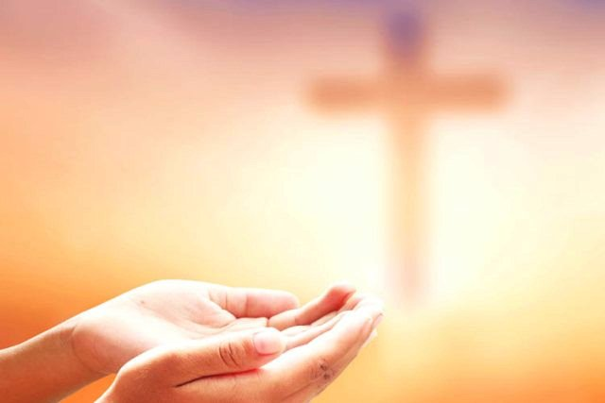
MOMENTO
DE ORAÇÃO

Slide 12

EM CRISTO, DEUS ESTÁ RECONCILIANDO
CONSIGO O MUNDO. ASSIM TAMBÉM NOS
CONFIA TAL PALAVRA DE RECONCILIAÇÃO.
(PAULO AOS CORÍNTIOS, 2ª CORÍNTIOS 5.19)

Slide 14
GLÓRIA!
VOZES EM LOUVOR

Slide 15

1999-2024
JUBILEU DE PRATA
CULTO DE CONFIRMAÇÃO

Slide 16
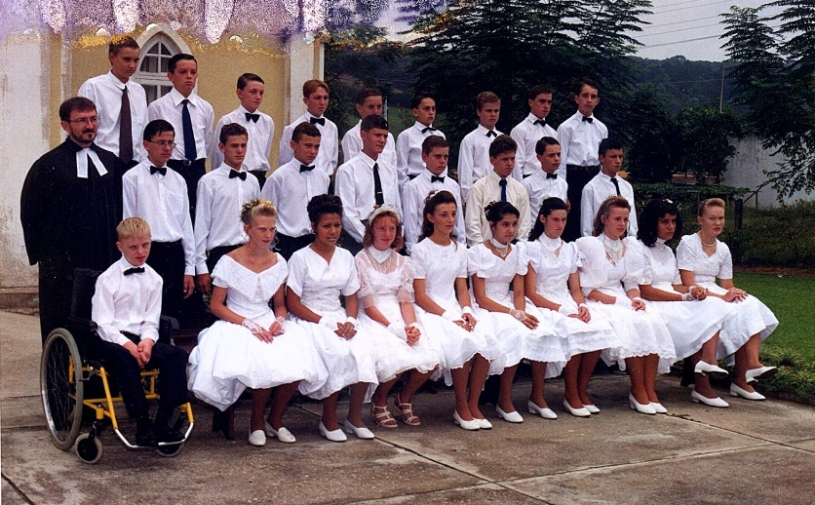

Slide 17
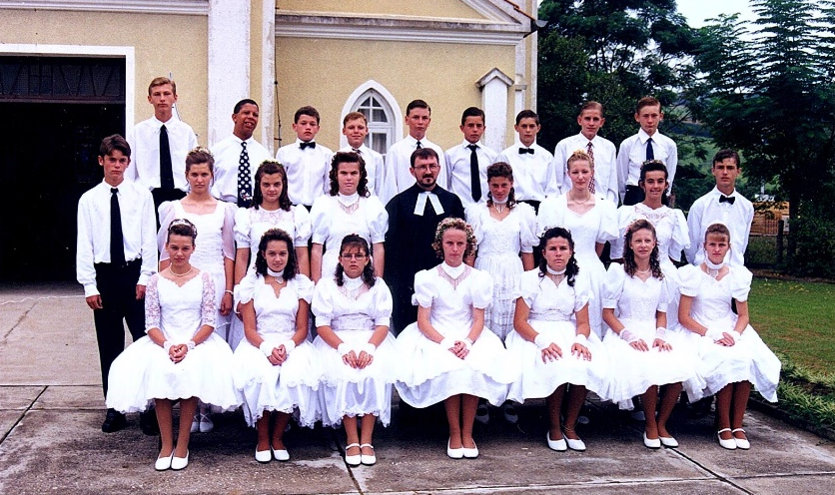

Slide 18
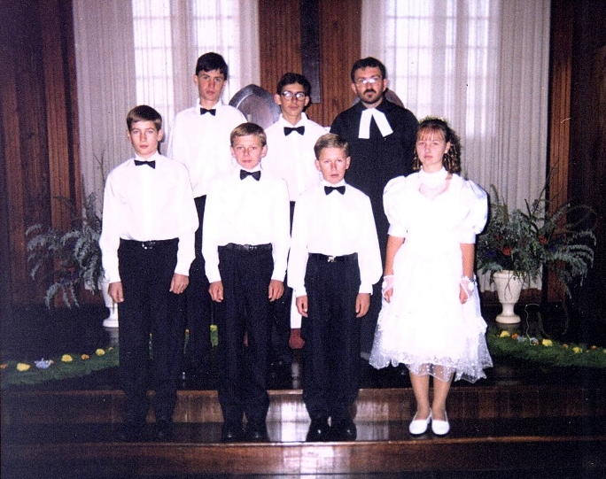

Slide 19

/: ALEGRAI-VOS SEMPRE NO SENHOR.
ALEGRAI-VOS NO SENHOR. :/
/: ALEGRAI, ALEGRAI.
ALEGRAI-VOS NO SENHOR. :/

Slide 20
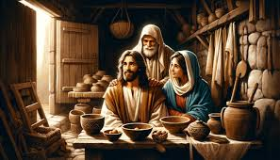

Slide 21
MARCOS 3.31-35

Slide 22
ENTÃO, CHEGARAM A MÃE E OS IRMÃOS DE JESUS.
FICANDO DO LADO DE FORA, MANDARAM ALGUÉM CHAMÁ-LO. HAVIA MUITA GENTE ASSENTADA AO
SEU REDOR. DISSERAM-LHE: TUA MÃE E TEUS IRMÃOS ESTÃO LÁ FORA E TE PROCURAM. QUEM É MINHA MÃE? QUEM SÃO MEUS IRMÃOS? QUESTIONOU. OLHANDO AOS QUE ESTAVAM ASSENTADOS AO SEU REDOR,
DISSE: AQUI ESTÃO MINHA MÃE E MEUS IRMÃOS!
QUEM FAZ A VONTADE DE DEUS É MEU IRMÃO,
MINHA IRMÃ E MINHA MÃE.

Slide 23
ALELUIA!
VOZES EM LOUVOR

Slide 24


Slide 25
ELE ALI ESTÁ!
VOZES EM LOUVOR

Slide 26
ORAÇÃO
FINAL

Slide 27
PAI NOSSO QUE ESTÁS NOS CÉUS.
SANTIFICADO SEJA O TEU NOME. VENHA O TEU REINO.
SEJA FEITA A TUA VONTADE,
ASSIM NA TERRA COMO NO CÉU.
O PÃO NOSSO DE CADA DIA NOS DÁ HOJE.
E PERDOA-NOS AS NOSSAS DÍVIDAS, ASSIM COMO
NÓS TAMBÉM PERDOAMOS AOS NOSSOS DEVEDORES.
E NÃO NOS DEIXES CAIR EM TENTAÇÃO,
MAS, LIVRA-NOS DO MAL, POIS TEU É O REINO,
O PODER E A GLÓRIA PARA SEMPRE. AMÉM!

Slide 28


Slide 29
DEUS TE ABENÇOE.
DEUS TE PROTEJA.
DEUS TE DÊ A PAZ.
DEUS TE DÊ A PAZ!

Slide 30


OFERTAS, PASSADA.
HOJE, COMUNIDADES GAÚCHAS.
DEMAIS ATIVIDADES
CI, EC, JE, OASE, EB & CULTO.

Slide 31
SALMO 121!
VOZES EM LOUVOR
& COMUNIDADE

Slide 32
PARA OS MONTES OLHAREI,
DE ONDE VEM A SALVAÇÃO?
MEU SOCORRO VEM DE DEUS,
O SENHOR DA CRIAÇÃO.
/: O SENHOR É QUEM TE GUARDA.
GUARDARÁ DE TODO O MAL,
TUA ENTRADA E SAÍDA
DESDE AGORA ATÉ O FINAL. :/

Slide 33
PELO MEIO DOS PERIGOS,
NÃO TE DEIXARÁ CAIR.
QUEM A ISRAEL GUARDAVA,
NÃO DORMIU NEM VAI DORMIR.
/: O SENHOR É QUEM TE GUARDA.
GUARDARÁ DE TODO O MAL,
TUA ENTRADA E SAÍDA
DESDE AGORA ATÉ O FINAL. :/

Slide 34
O SENHOR É QUEM TE GUARDA.
SOMBRA À TUA DESTRA ESTÁ.
NEM DE DIA, NEM DE NOITE
SOL OU LUA TE OFENDERÁ.
/: O SENHOR É QUEM TE GUARDA.
GUARDARÁ DE TODO O MAL,
TUA ENTRADA E SAÍDA
DESDE AGORA ATÉ O FINAL. :/

Slide 35


Slide 36


